Slide 1


Le médicament : une aventure
Professeur Olivier Jonquet
Médecine Intensive
Réanimation

Slide 2
Le cadre
Définitions
Le Quizz
Le médecine à quoi ça sert?
Exemples historiques : les plantes, la chimie extractive, la chimie de synthèse
Comment arrive un médicament?
Les problèmes éthiques et réglementaires

Slide 3
Qu’est ce qu’un médicament?
CSP L.5111-1
Substance ou composition présentée comme possédant des propriétés curatives ou préventives à l’égard des maladies humaines ou animales, ainsi que toute substance ou composition pouvant être utilisées chez l’homme ou chez l’animal, en vue d’établir un diagnostic médical ou de restaurer, corriger ou modifier leurs fonctions physiologiques en exerçant une action pharmacologique, immunologique ou métabolique

Slide 4
Médicament générique
est conçu à partir de la molécule d’un médicament déjà autorisé (appelé médicament d’origine ou princeps) dont le brevet est désormais tombé dans le domaine public (10 ans).
doit avoir la même composition qualitative et quantitative en principes actifs, la même forme pharmaceutique que le princeps et démontrer qu’il a la même efficacité thérapeutique et la même biodisponibilité).

Slide 5
Dispositif médical
Tout instrument, appareil, équipement matière, produit, à l’exception des produits d’origine humaine, ou d’autre article utilisé seul ou en association, y compris les accessoires et logiciels nécessaires au bon fonctionnement de celui-ci
Ex : Pacemaker, valves artificielles, stents…

Slide 6
Médicament biologique et biosimilaire
Un médicament biologique est une substance qui est produite à partir d’une cellule ou d’un organisme vivant ou dérivée de ceux-ci.
Ex : les vaccins, les facteurs de croissance, les médicaments dérivés du sang…
Un médicament biosimilaire est similaire à un médicament biologique de référence qui a déjà été autorisé en Europe.
Le principe de biosimilarité s’applique à tout médicament biologique dont le brevet est tombé dans le domaine public.

Slide 7
Les compléments alimentaires ne sont pas des médicaments!!!
Le concept est relativement récent.
Il a été défini par la directive 2002/46/CE du Parlement européen, transposée par le décret du 20 mars 2006 :
On entend par compléments alimentaires les denrées alimentaires dont le but est de compléter le régime alimentaire normal et qui constituent une source concentrée de nutriments ou d'autres substances ayant un effet nutritionnel ou physiologique seuls ou combinés…

Slide 8
QUIZZ

Slide 9
Le paracétamol est le nom de la molécule du DOLIPRANE® de l’EFFERALGAN® et du DAFALGAN®
-VRAI
-FAUX
VRAI

Slide 10
Les médicaments que l’on peut se procurer sans ordonnance n’ont peu ou pas d’effets indésirables
-VRAI
-FAUX
FAUX

Slide 11
Votre médecin vous prescrit depuis longtemps un médicament pour une maladie chronique.
Vous oubliez de le prendre.
Que faites-vous?
A-Je double la prise suivante
B-Je regarde dans la notice la conduite à tenir en cas d’arrêt
C-Je ne fais rien de particulier
B

Slide 12
Madame B est traitée par un antibiotique prescrit par son médecin depuis deux jours. Elle se sent mieux et décide d’arrêter son traitement. Est-ce une bonne attitude?
OUI
NON
NON

Slide 13
Votre voisine vous demande s’il vous reste du TRAMADOL car elle se sent nauséeuse et agitée à la suite de son arrêt.
A-vous lui en donnez
B-Vous l’envoyez à la pharmacie
C-Vous lui conseillez d’aller voir son médecin pour revoir la dose prescrite
C

Slide 14
En tant que patient, pour déclarer un effet indésirable lié à un médicament (EIM)
A-Je peux demander à mon médecin
B-Je dois me rapprocher d’une association de patients
C-Je peux effectuer la déclaration moi-même
A,C

Slide 15
Je peux déclarer un effet indésirable lié à la prise d’un médicament :
A-Par le portail des signalements de la Direction Générale de la Santé
B-En écrivant à la ministre de la Santé
C- En téléphonant à l’ANSES (Agence Nationale de SEcurité Sanitaire, alimentation, environnement, travail) : 01 49 77 13 50
A
https://solidarites-sante.gouv.fr/soins-et-maladies/signalement-sante-gouv-fr/

Slide 16
J’ai déclaré un Evènement indésirable grave (EIM) sur le portail des signalements :
A-Ma déclaration est directement enregistrée sur une base national d’EIM
B-Ma déclaration est traitée par le ministère de la Santé
C-Ma déclaration est analysée et renregistrée par le Centre Régional de Pharmacovigilance dont je dépends.
C

Slide 17
Quelques dates:
6 Juin 1944 : la médecine devient
-efficace : la pénicilline
-scientifique : les statistiques
1970 : Jacques Dutronc : « 700 millions de chinois et moi et moi… »
Les années 1980 : recherche du sens
AMP
génome humain décrypté
affaire sang contaminé….
1983 : création du CCNE
1988 : loi Huriet-Sérusclat

Slide 18
Etymologies
Racine indo européenne : med remettre de l’ordre
Le médecin médite et remédie
Latin : Medicamentum : remède, drogue
dérivé de medicus : propre à soigner
synonyme de remedium : médicament
expédient

Slide 19
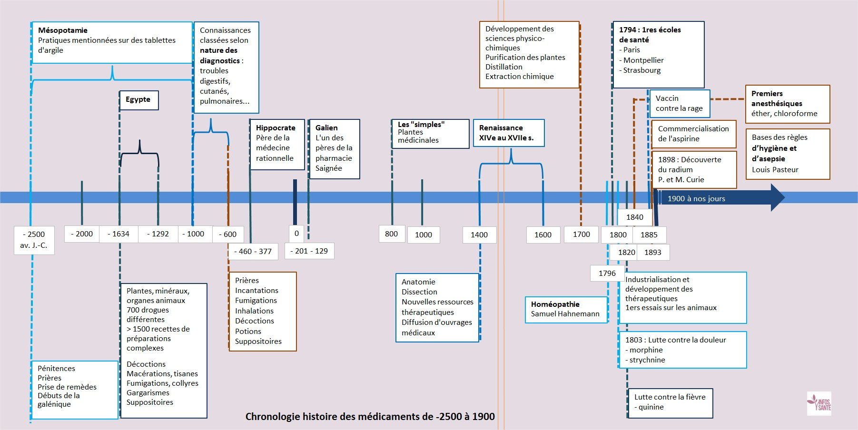

Slide 20
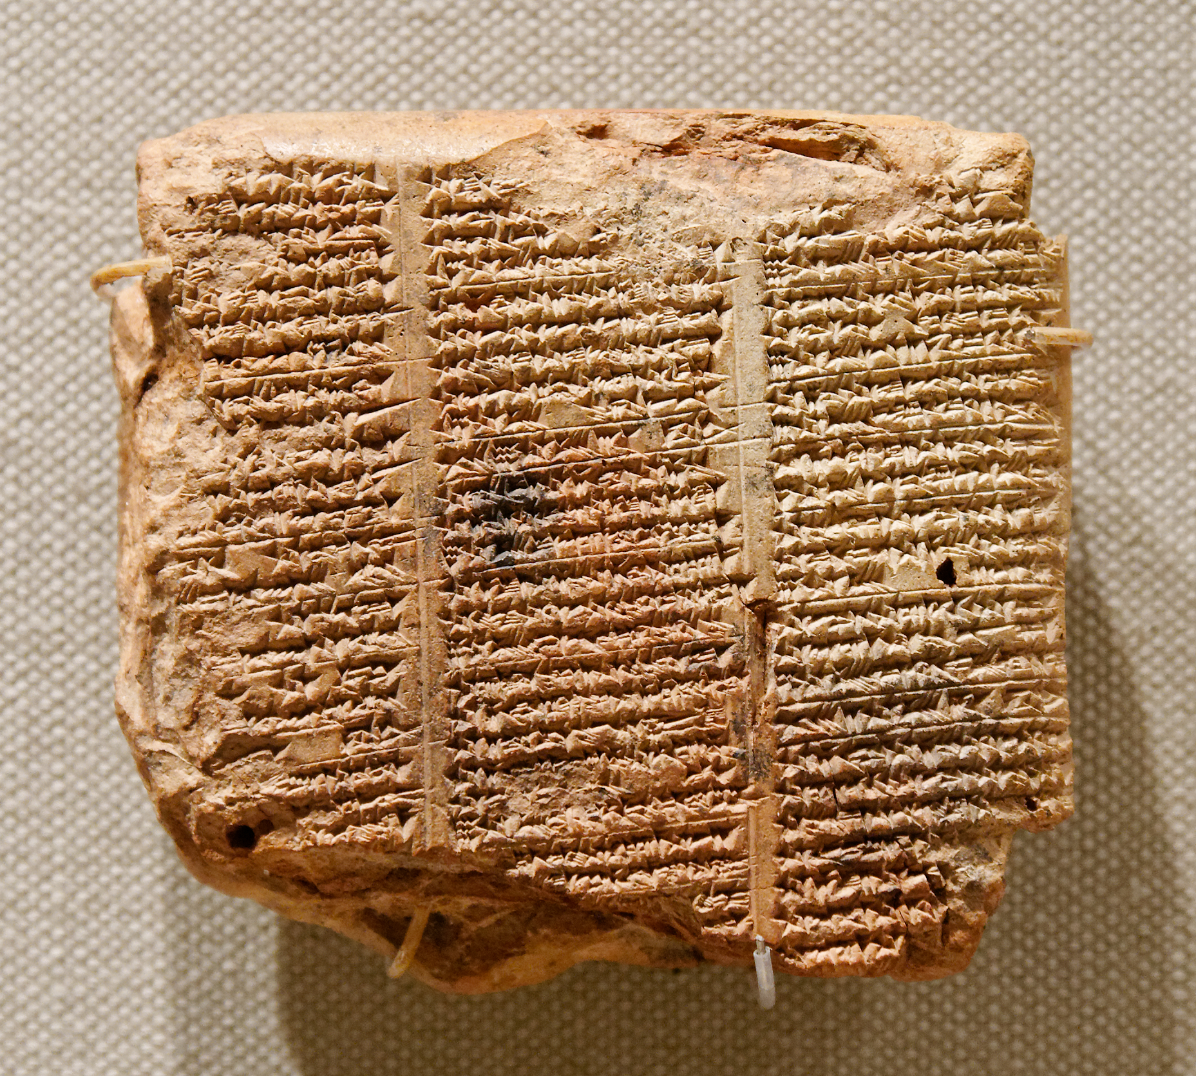
Asie Mineure Sumer : Nippur, Ninive
Aujourd'hui, que je sois malade de [...], d'anémie, de gonorrhées, de rétention d'urine, de mal d'anus, d'écoulements d'urine, d’hémorroïdes ou perte de sang comme une femme ou de toute autre maladie
que toi, tu connais mais que moi, je ne connais pas,
je bois cette potion ; que je guérisse [grâce à] cette potion,
que je sois sauf, que je jubile,
que je chante les louanges de ta grande divinité !
que toutes les contrées bénissent Gula
qui excelle en incantation et à guérir, dont l'art médical est grand !
Gula est celle qui fait vivre celui qui la craint.
Tablettes médicinales Nippur

Slide 21
Egypte : papyrus Smith, Ebers…
Collyres, gargarismes, potions, infusions, pilules, suppositoires, inhalations…
Minéraux : albâtre, ocre, galène, antimoine, gypse…
Végétaux : scille, bryone, aloes, ricin, figue, coloquinte, saule, pavot,
Substances origine animale : foie (pour les yeux), graisses, lait, sang, urines, fientes, chiures de mouche

Slide 22
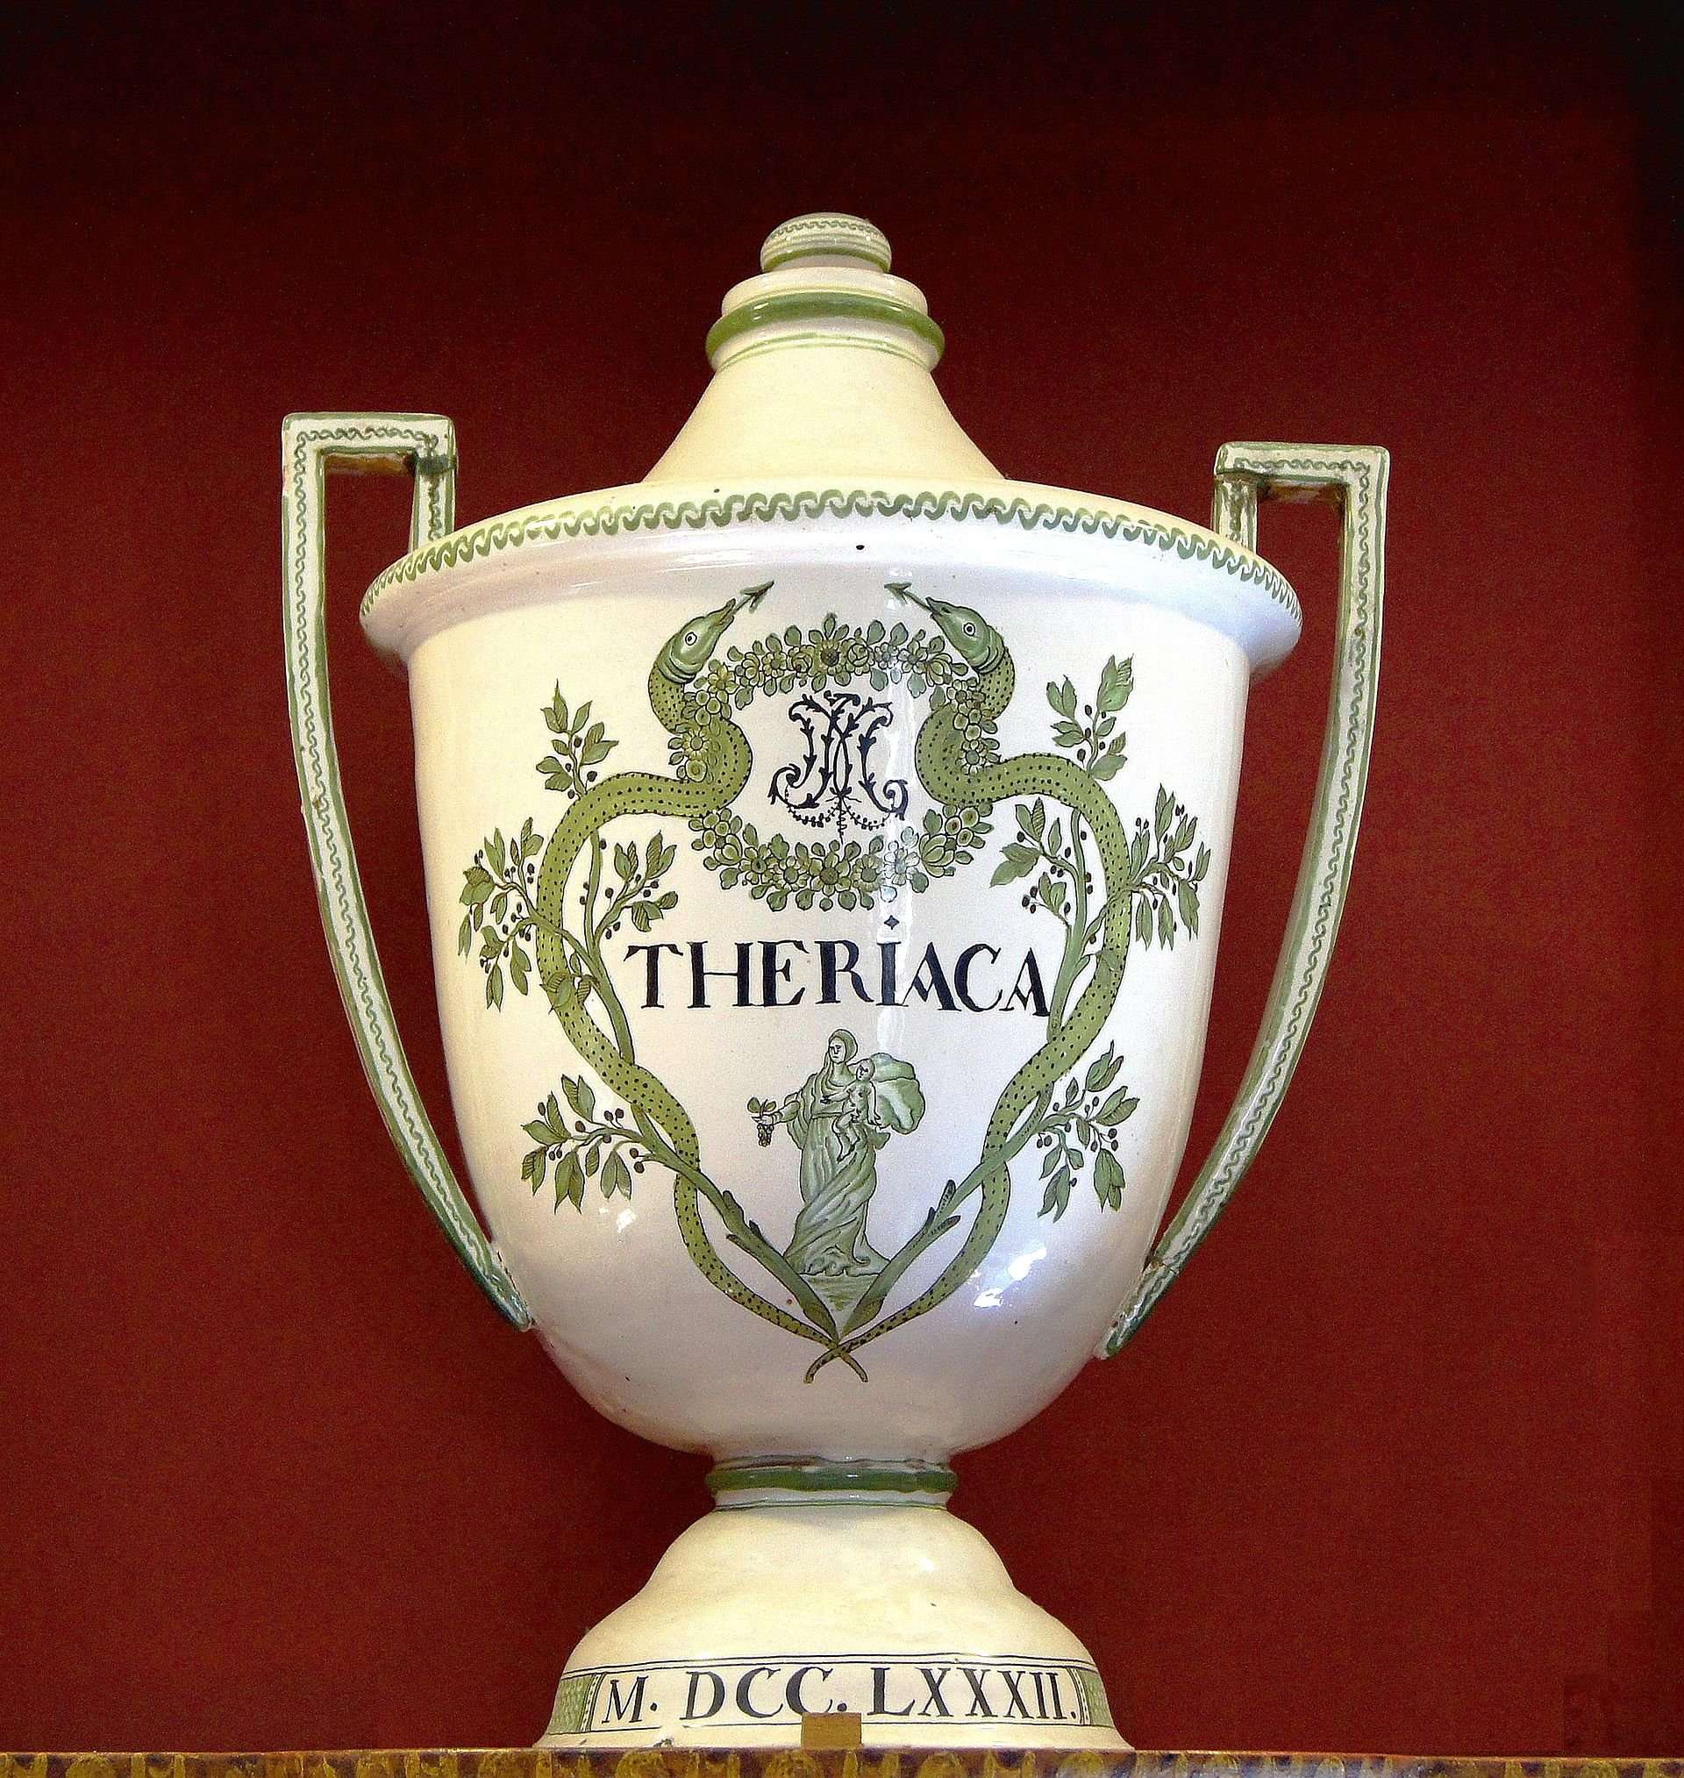
La Thériaque
θηριακή
Venise
Montpellier

Slide 23
La médecine pour agir
Détruit : chirurgie, amputation
chimiothérapie
Remplace : rites de substitution : sacrifices… mythologie
prothèses : jambes de bois…
greffe d’organes
transfusion
hormones : insuline, cortisone
dialyse, ventilation
Corrige : douleur
troubles psychiques
anticoagulants
Agit sur la cause : antibiotiques

Slide 24
Le cadre, les piliers

Slide 25
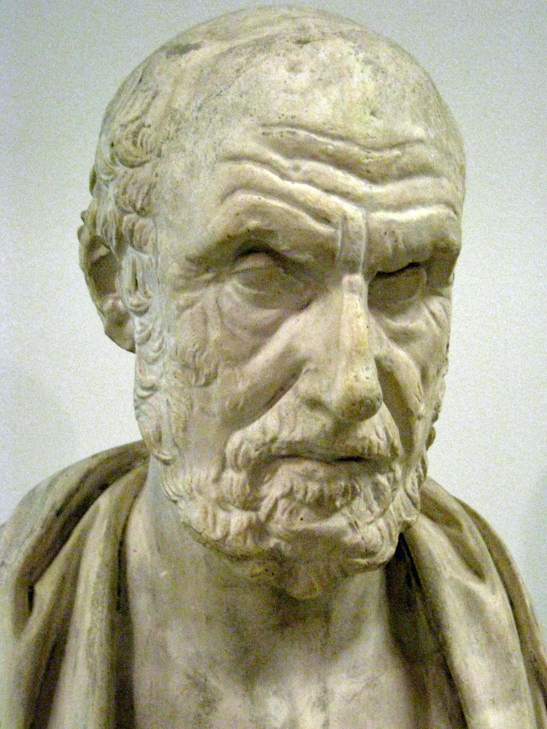
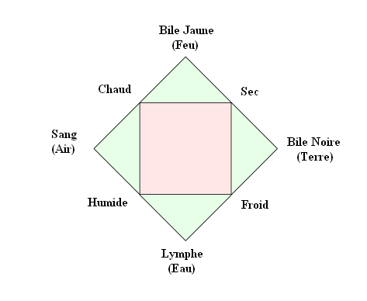
Les maladies proviennent soit du régime, soit de l’air que nous inspirons pour vivre
Théorie des humeurs
Le meilleur médicament est la nourriture donnée à propos
Hippocrate
(460-377 av. JC)
Notes:
25

Slide 26
La médecine
Racine indo-européenne med : mettre de l’ordre
Le médecin médite et remédie…
Délivrer complétement des malades de leurs souffrances ou émousser la violence des maladies, et ne pas traiter les malades qui sont vaincus par les maladies. Hippocrate (De l’Art)
Guérir oui, parfois, mais de plus en plus les maladies chroniques ou devenues chroniques demandent à la médecine de restaurer un pouvoir être du patient, à lui offrir des conditions de vie lui permettant de vivre une existence authentique
Avoir, dans les maladies, deux choses en vue: être utile ou du moins ne pas nuire Hippocrate (Epidémies)
Je ne remettrai à personne du poison, si on m’en demande, ni ne prendrai l’initiative d’une pareille suggestion et ne donnerai à personne un pessaire abortif Hippocrate (Serment)

Slide 27
La médecine : Hippocrate
Abandonnez chaque fois qu’une méthode ne mène pas à la guérison. Et si elle fait pire que mieux, passez à la médication contraire.
Lieux de l’Homme
L’art est long, la vie est brève, l’occasion fugitive, l’expérience trompeuse, le jugement difficile. Il faut faire ce qu’il convient, mais faire encore que le malade, les assistants et les choses y concourent.
Aphorismes (I)
Là où il y a l’amour de l’homme, il y a l’amour de l’art
Les Préceptes

Slide 28
Médicalité de la médecine
Med retour à l’ordre à partir du chaos
Remédiatrice par essence
Re -«nature »
Τέχνη (Teknè) : mode de connaissance de la maladie, de quoi le patient est malade et les moyens à utiliser pour le soigner
Εμπέρία (Empéiria) : expérience sans laquelle la médecine est une abstraction.
ϴεραπευτικος (Therapeutikos) qui prend soin de
Ne pas opposer care et cure
Il n’y a pas de science de l’individu mais ce qu’il faut guérir, c’est l’individu (Aristote)
Compagnonnage des aînés phronimos : phronesis incarnée

Slide 29
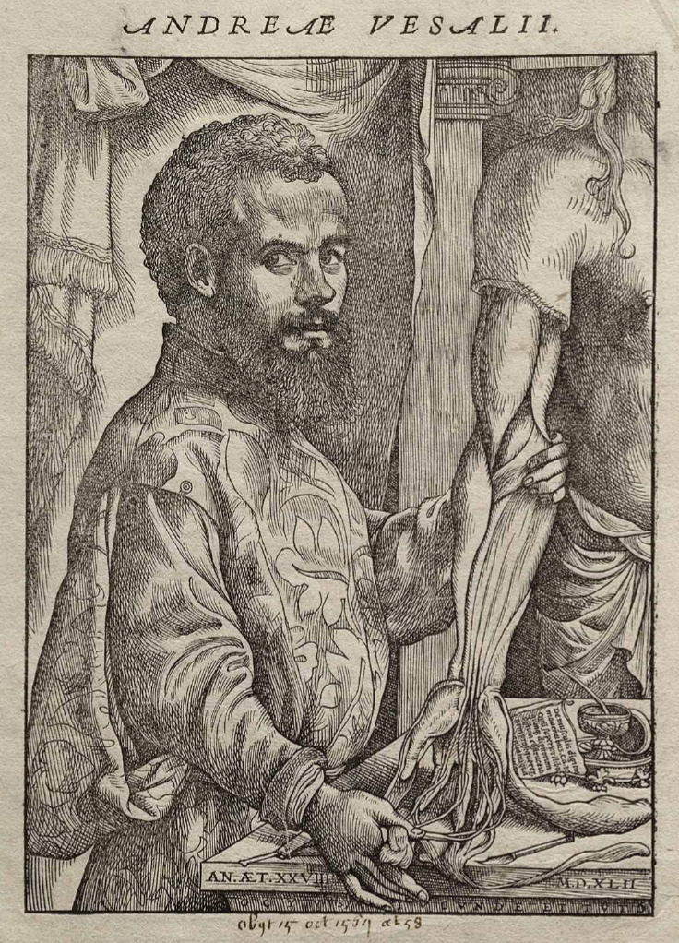
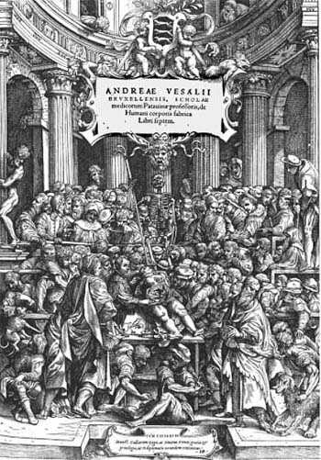
Andreas Vésale (1514-1564)
Renouveau de l’anatomie

Slide 30
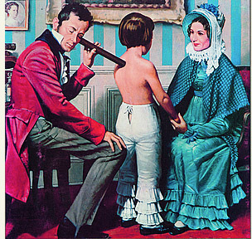
René Théophile Hyacynthe Laennec (1821-1826) : méthode anatomo-clinique

Slide 31
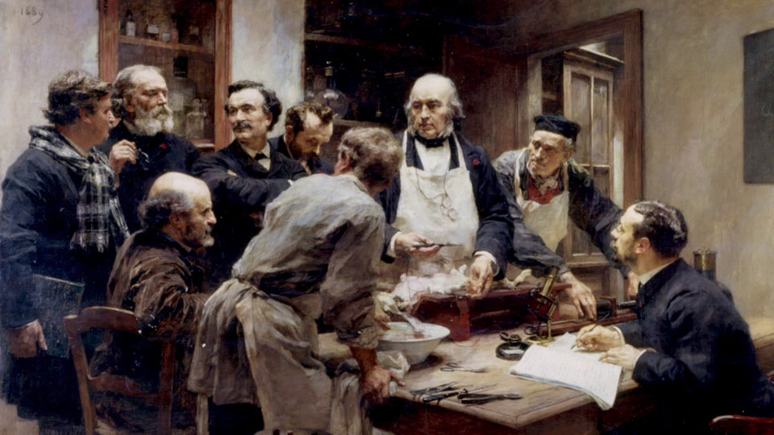
Claude Bernard (1813-1878) : La médecine expérimentale

Slide 32
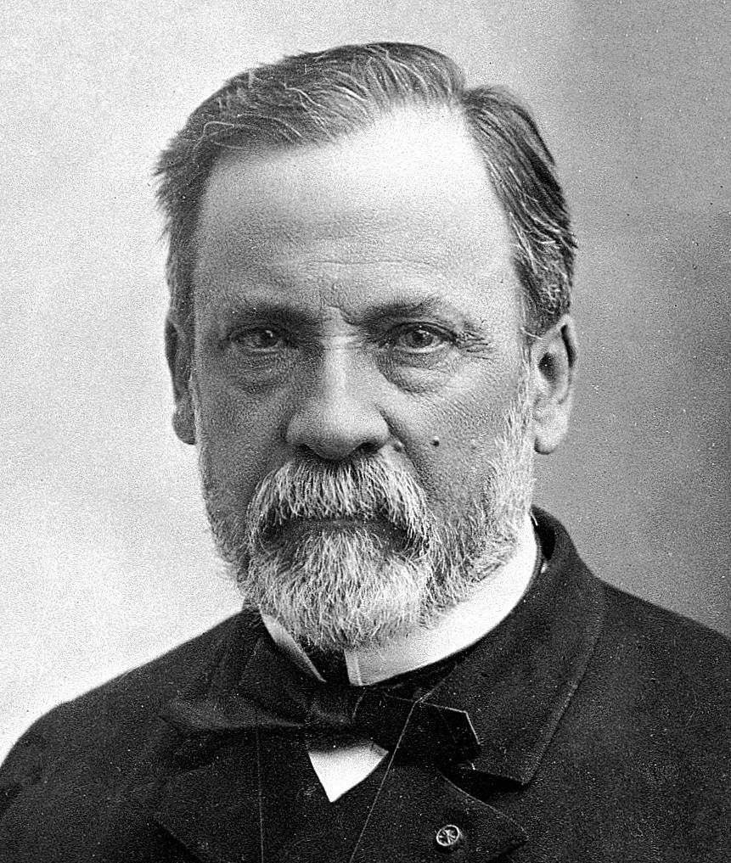
Louis Pasteur
(1822-1895)
Un germe une maladie
Vaccination
Sérothérapie
Asepsie

Slide 33
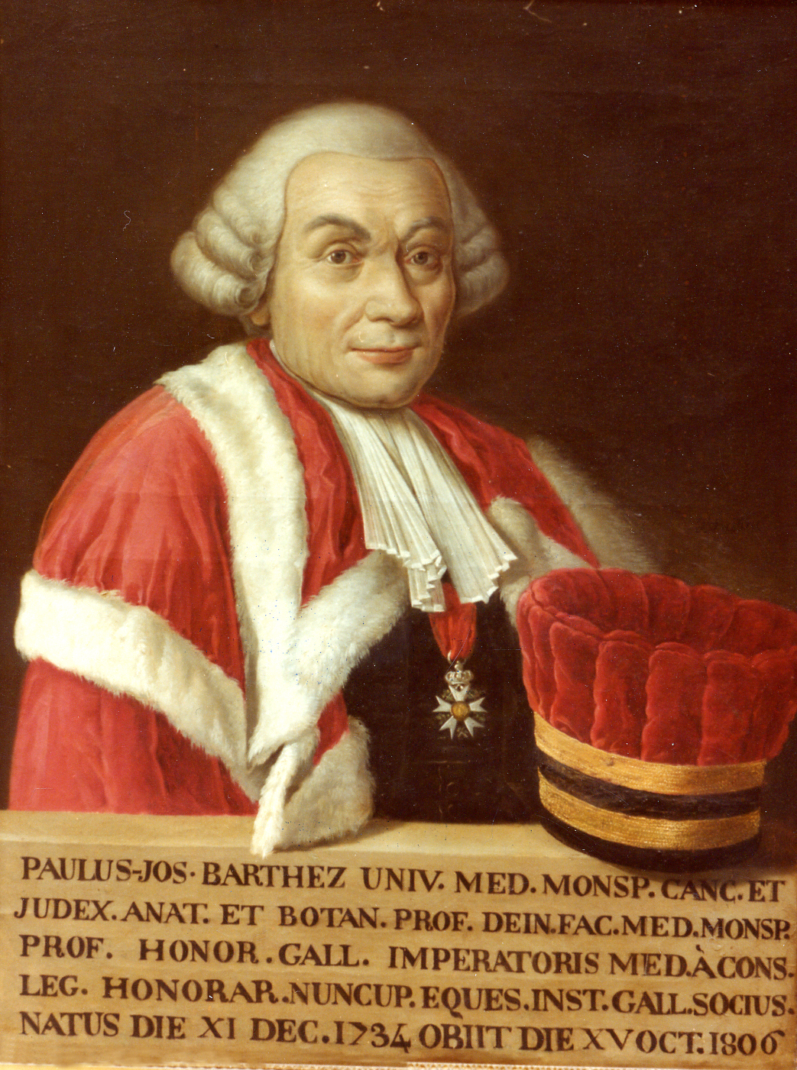
Paul Joseph Barthez (1734-1806

Slide 34
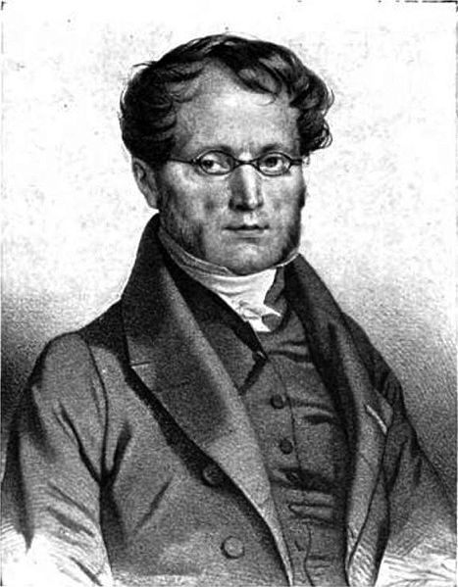
Pierre-Charles Alexandre Louis (1787-1872) : la méthode numérique : les statistiques

Slide 35
L’objet de la médecine n’est
Ni la maladie
Ni sa cause
Ni l’homme (ou la femme) malade
MAIS
Un individu concret, une personne unique, insubstituable avec passé, présent et un avenir.
Ethos, êthos,
Disease (objectif), illness (vécu), sickness (socioculturel)

Slide 36
Exemples : évolution des traitements

Slide 37
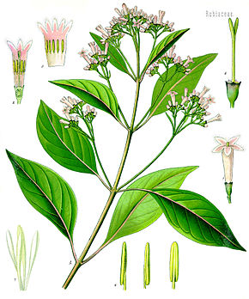
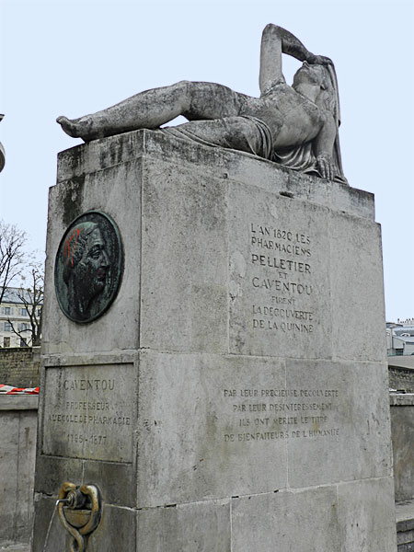
Les antipaludéens
L’herbe ou la poudre des jésuites (XVIèmesiècle)
-légende : guérison épouse du vice-roi du Pérou Chinchon
-histoire frère jésuite Salombrini
-Cromwell préfère mourir du paludisme (1655)que « s’enjésuiter »
Cinchona officinalis
Joseph de Jussieu (1704-1779) Description de l’arbre à quinquina
PJ Pelletier et JB Caventou extraient 1 8OO kg de quinine (1820) à partir de 138 tonnes d’écorce de Cinchona succirubra
Après deuxième guerre mondiale antipaludéens de synthèse

Slide 38
Alexander Fleming
1881-1955
-compétition entre espèces bactériennes
-sérums, vaccins
-1909 Salvarsan® première chimiothérapie
-1922 Lysozyme
-1929 Pénicilline (1941)
-1933 Domagk : sulfamides
-Immunothérapie : Ig,
Centoxin®®, Xigris®
…

Slide 40
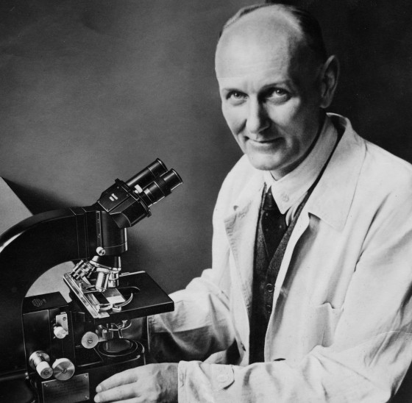
1931- Découverte du Protonsil®
(Chlorhydrate de sulfamidochrysine)
-utilise chez sa fille lui évitant l’amputation d’un bras
-traitement d’infections à streptocoques (fièvre puerpérale) par Léonard Colebrock
-1939 Prix Nobel de Physiologie et de Médecine
Gerhard Domagk (1895-1964)

Slide 41
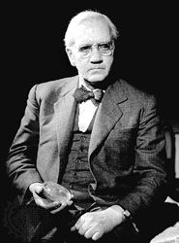
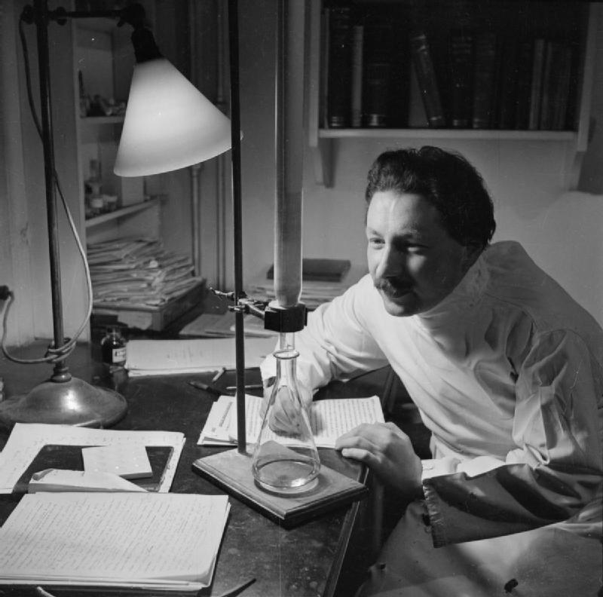
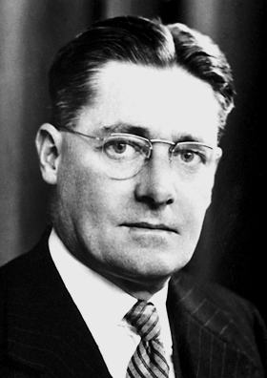
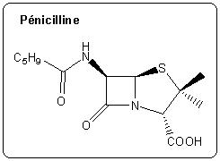
Alexander Fleming (1881-1955)
Ernst Boris Chain (1906-1979)
Howard Walter Florey (1898-1968)

Slide 42
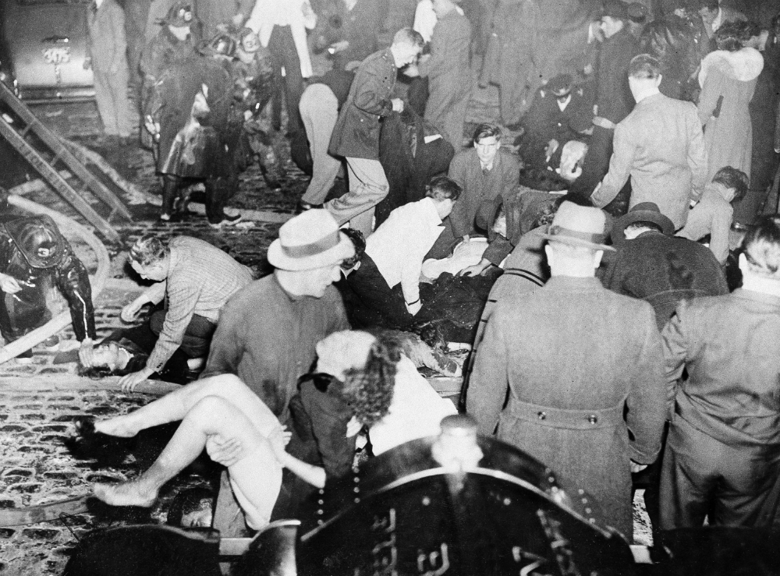
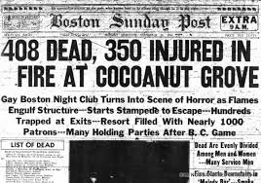
Première utilisation de la pénicilline à large échelle

Slide 43

Les antalgiques

Slide 45
Frida Kahlo
(1907-1954)
La colonne brisée
(1944)

Slide 46
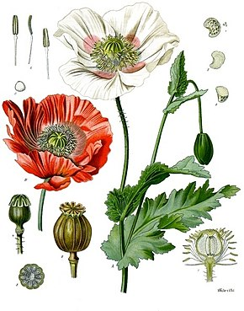
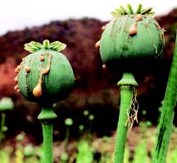
La morphine
Opium (Laudanum)
Morphine extraite en 1804
Action rapide, libération prolongée)
Papaver somniferum
Hydromorphone (sophidone LP®)
Oxycodone (oxycontin®, oxynorm ®)
Anesthésiques

Slide 47
Les surprises
Les sulfamides hypoglycémiants
Les sulfones dans le traitement de la lèpre
Minoxidil®
Viagra®

Slide 48
Comment sont développés les médicaments ?

Slide 49
Points de départ
Les besoins
Ce qui existe déjà
Données économiques
investissement : 10-15 ans avant commercialisation
au bout de 10 ans : générique
antibiotiques en berne
anticancéreux +++
antiviraux ++
génétique +++

Slide 50
Chimie et biologie
Bases de données
Modèles informatiques
Traitements existants
Modes d’action (anticancéreux, antibiotiques)
Cultures de cellules saines ou malades
Fabrication de molécules
Action sur cultures cellulaires
animaux
Tolérance

Slide 51
Recherche préclinique
Études sur animaux
absorption
métabolisme
distribution dans l’organisme
élimination
Les animaux : souris (se reproduisent vite et vue sur la descendance
sensibilité à telle ou telle maladie, modèles pathologiques
métabolisme analogue à l’humain (singes, cochons)
Cellules humaines : appréciation toxicité
Demande d’essai clinique auprès d’un Comité de Protection des Personnes (CPP) et de l’Agence nationale de Sécurité sanitaire et des médicaments (ANSM) dans un cadre législatif très strict : loi Huriet-Sérusclat, loi Jardé

Slide 52
Phase 1 tolérance/innocuité
Quantités croissantes de la nouvelle molécule administrée à des volontaires sains, sous surveillance médicale étroite.
Evalue les grandes lignes du profil de tolérance et son activité pharmacologique

Slide 53
Phase 2
Petit nombre de malades hospitalisés
Recherche de la dose efficace
Rapport bénéfice/tolérance acceptable)
Pharmacologie (comment le produit se répartit dans l’organisme
Evaluation des effets secondaires
Dose optimale : bénéfice maximum avec le moins d’effets secondaires

Slide 54
Phase 3 : études pivot
Phase réelle d’essai thérapeutique
Conduite chez les malades ayant la maladie à traiter
Règles méthodologiques très précises
Comparaison entre deux groupes en double aveugle (ni le patient ni le médecin ne savent ce qui est administré), l’un sous le traitement que l’on veut tester et l’autre sous placebo ou un traitement de référence s’il existe pour diminuer la part de subjectivité.
Populations de plusieurs centaines à plusieurs milliers de patients. Critères d’inclusion et d’exclusion très stricts
Forme galénique( présentation et d’administration) mise au point et évaluée.

Slide 55
La commercialisation
Essais de phase 3 concluants
Dépôts auprès de l’ANSM (Agence nationale de Sécurité du Médicament et des produits de santé) une demande d’AMM (Autorisation de Mise sur le Marché).
Food and Drug Administration (FDA) aux USA
Le médicament ne peut être commercialisé qu’après autorisation
L’AMM donne le prix de remboursement Sécurité Sociale.

Slide 56
Phase 4
La pharmacovigilance
Surveillance
Déclaration
Nouvelles indications thérapeutiques

Slide 57
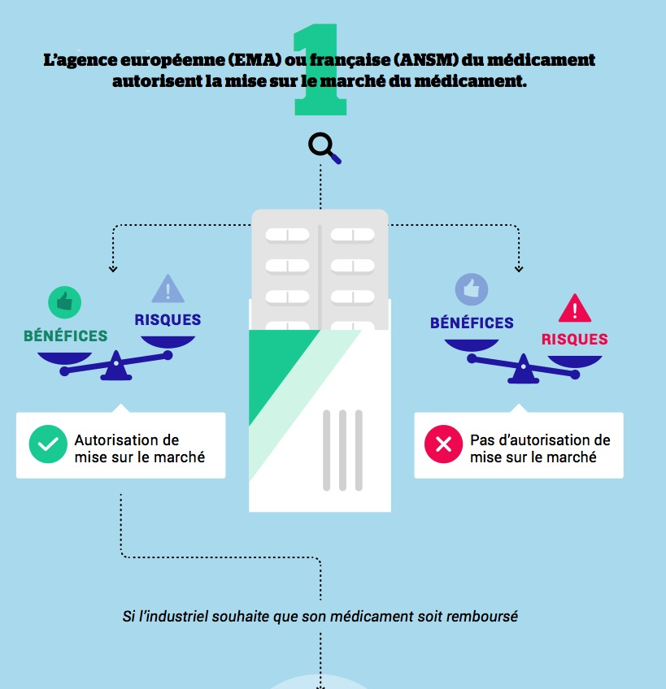

Slide 58
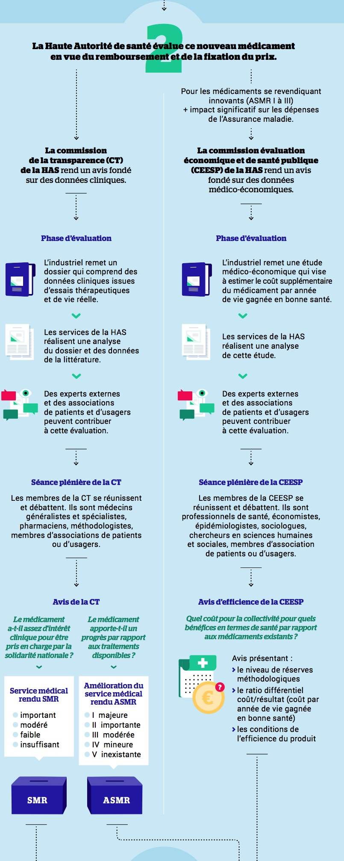

Slide 59
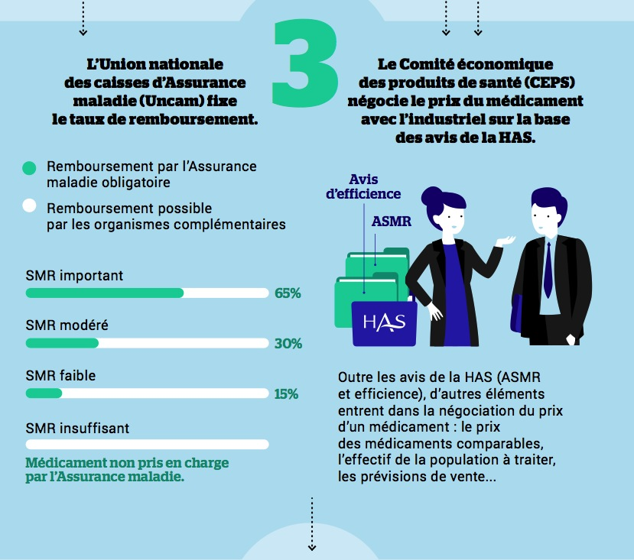

Slide 60


Slide 61
Centres régionaux de pharmacovigilance
Les centres régionaux de pharmacovigilance (CRPV) ont pour mission de surveiller, d'évaluer, de prévenir les risques médicamenteux potentiels ou avérés et de promouvoir le bon usage du médicament.
Les CRPV recueillent les déclarations communiquées par les professionnels de santé et les patients relatives aux effets indésirables, graves ou non, listés ou non dans le RCP (résumé des caractéristiques du produit) et dans la notice, survenant dans les conditions d’utilisation conforme ou non conforme aux termes de l’autorisation ou de l’enregistrement du ou des médicaments. Sont ainsi concernées les situations résultant :
- d’un surdosage ;
- d’un mésusage ;
- d’un abus ;
- d’une erreur médicamenteuse ;
- d’une exposition professionnelle ;
- d’une interaction médicamenteuse ;
- d’un défaut de qualité d’un médicament ou de médicaments falsifiés ;
- d’une exposition en cours de grossesse (maternelle ou via le sperme) ;
- d’une exposition paternelle (altération potentielle des spermatozoïdes) ;
- d’une exposition au cours de l’allaitement.
Contact : pharmacologie@chu-montpellier.fr

Slide 62
Quelques chiffres
10 à 15 ans de recherche pour un nouveau médicament
1/10 000 molécules « criblées » jusqu’à AMM
800 millions à 1 milliards d’euros pour mise au point d’un nouveau médicament
Rentabilisation aléatoire (30% des médicaments mis sur le marché)
Implication économie
-la médecine a profité du système libéral
-le système libéral a profité de la médecine

Slide 63
Prix d’un médicament pour le fournisseur
20% fabrication
20 % recherche-développement
30% marketing
Le reste marge

Slide 64
En France
Législation bien cadrée
Etapes réglementaires bien organisées
Lourdeur lui est reprochée (facteur de protection?)
Délocalisation de la recherche clinique
de la fabrication
Comités de Protection des Personnes
-indépendants
-conflits d’intérêts
-délocalisés

Slide 65
Malgré tout
Crises médiatiques : Lévothyrox®
Médiator®
Pénurie de médicaments anciens
peu rentables
fabriqués dans un seul endroit (Sinemet®)
ou conditionnés dans un seul endroit
Prix nouveaux médicaments à réévaluer

Slide 66
Le tiers-monde?

Slide 70
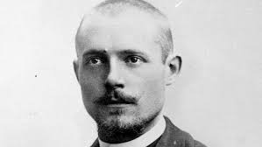
Il faut toujours dire ce que l’on voit. Surtout il faut toujours, ce qui est plus difficile, voir ce que l’on voit.
Charles Péguy (1873-1914) Notre Jeunesse

Slide 71
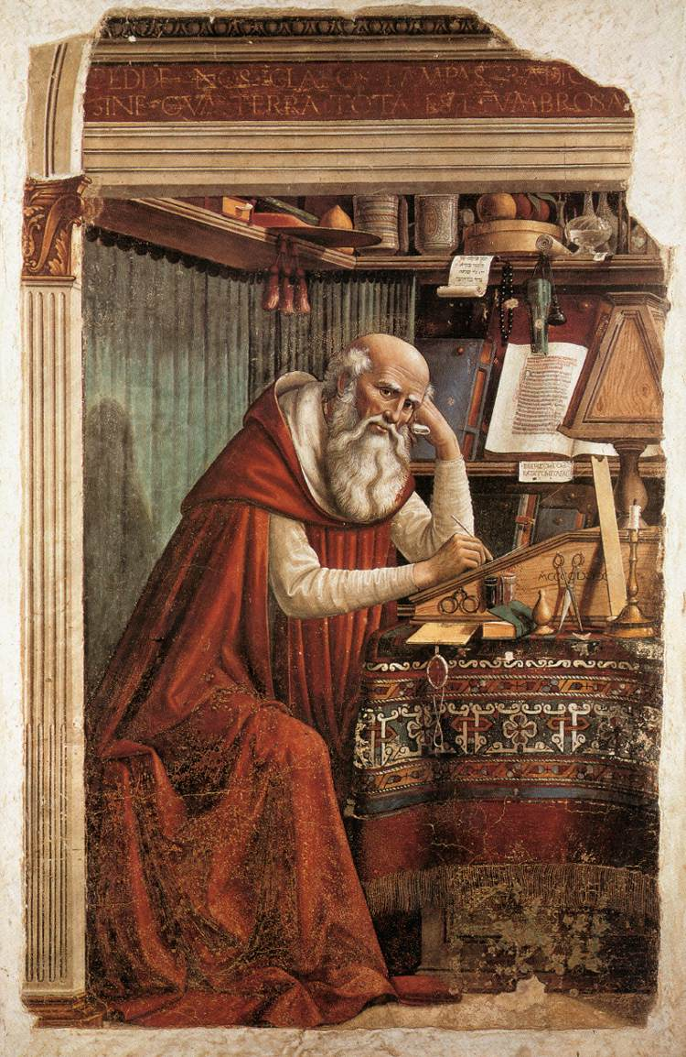
A force de tout voir l’on finit par tout supporter…
A force de tout supporter l’on finit par tout tolérer…
A force de tout tolérer l’on finit par tout accepter…
A force de tout accepter l’on finit par tout approuver !
Saint Augustin (354-430)

Slide 72

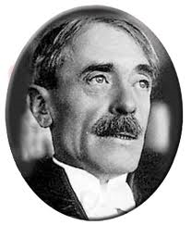
Soigner. Donner des soins, c’est aussi une politique. Cela peut-être fait avec une rigueur dont la douceur est l’enveloppe essentielle. Une attention exquise à la vie que l’on veille et surveille. Une précision constante. Une sorte d’élégance dans les actes, une présence et une légèreté, une prévision et une sorte de perception très éveillée qui observe les moindres signes. C’est une sorte d’œuvre, de poème (et qui n’a jamais été écrit), que la sollicitude intelligente compose
Paul Valéry Mélange

Slide 73
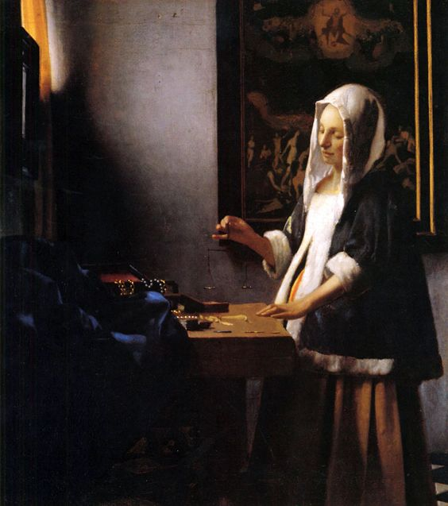
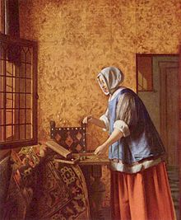
Johannes Vermeer (1632-1675) La peseuse de perles
Pieter De Hooch (1629-1683) la peseuse d’or

Slide 74

Johannes Vermeer (1632-1675) La peseuse de perles

Slide 75
Pieter De Hooch (1629-1683) la peseuse d’or

Slide 76
Johannes Vermeer (1632-1675) La peseuse de perles
Pieter De Hooch (1629-1683) la peseuse d’or

Slide 77
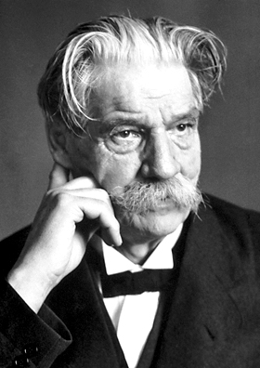
L’éthique c’est la reconnaissance de notre responsabilité envers tout ce qui vit
Albert Schweitzer (1875-1965)

